Slide 1
软件需求分析
北京交通大学 软件学院
郭关飞 gfguo@bjtu.edu.cn
孟宪宇 mxy@bjtu.edu.cn
2015年3月

Slide 2

提纲
什么是需求
如何获取需求
需求分析
需求管理

Slide 3
什么是需求和需求分析？
需求
需求就是用户的需要
需求分析
软件分析人员通过研究用户在软件问题上的需求意愿，分析出软件系统的功能、性能、数据等诸方面应该达到的目标，从而获得有关软件的需求规格定义的过程。

Slide 4
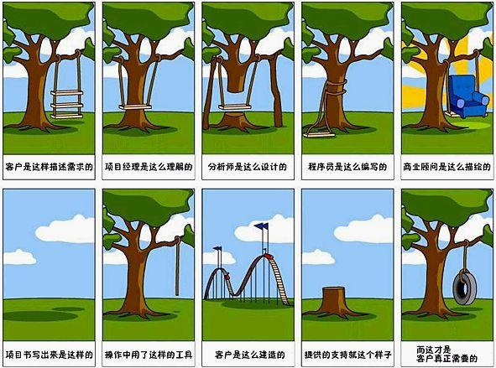
需求分析的必要性

Slide 5
需求的种类
功能性需求
功能需求是需求的主体，是需求的本质
功能需求定义了：系统必须完成的事情；即为了向用户提供有用的功能，产品必须执行的动作
功能需求也称为行为需求
零散（需求项）→整理（特性、用例、用户故事）

Slide 6
需求的种类
非功能性需求
性能
正确性
可靠性
安全性
可维护性
可移植性
……

Slide 7
提纲
什么是需求
如何获取需求
需求分析
需求管理

Slide 8
需求来源
最终用户
同类竞品
产品经理
……

Slide 9
需求获取
用户访谈/面谈
用户调查
现场考察
头脑风暴
精品分析
……

Slide 10
提纲
什么是需求
如何获取需求
需求分析
需求管理

Slide 11
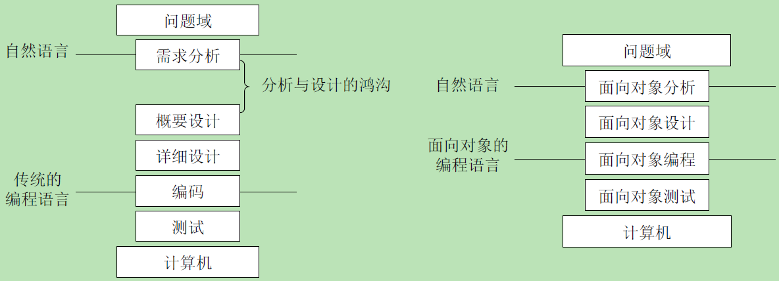
需求分析方法
结构化分析与设计方法
面向对象分析与设计方法

Slide 12
结构化需求分析方法（SA）
起源于结构化程序设计的思想
核心思想
自顶向下的分解

Slide 13
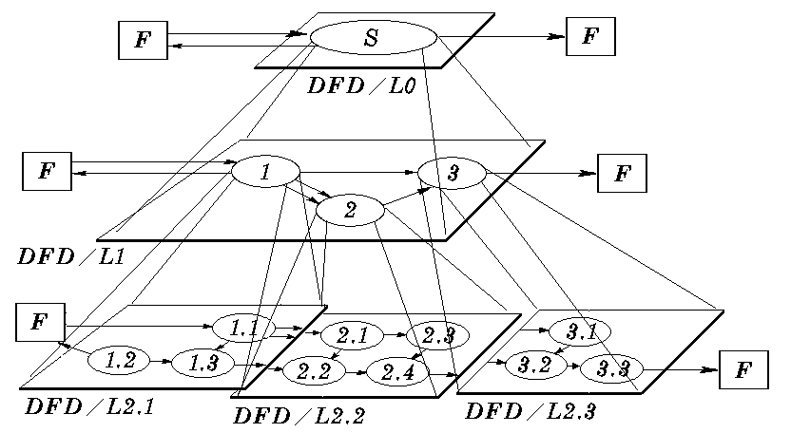
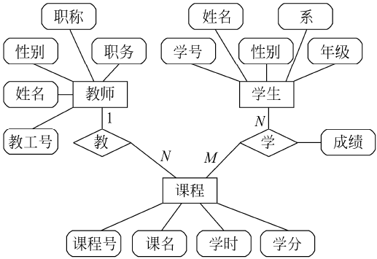
结构化需求分析方法的模型
数据流图（DFD）
数据字典（DD）
结构化语言
判定表/判定树
实体关系图（E-R）
状态转换图

Slide 14
面向对象需求分析方法（OOA）
起源于面向对象程序设计的思想
核心思想
面向对象的分析
使用UML

Slide 15
面向对象需求分析方法的模型
功能模型
用例图和场景描述
对象模型
类图
动态模型
状态图、顺序图、活动图、协作图
Notes:
用例图与场景描述：类与对象的关系

Slide 16
提纲
什么是需求
如何获取需求
需求分析
需求管理

Slide 17
需求管理过程
需求定义
需求确认
需求状态建立
需求评审
需求跟踪
需求变更控制

Slide 18
谢谢！

